Slide 1
Présentation de la méthodologie PEEPI
SPP Intégration sociale
Activation sociale et professionnelle
Rencontre du 28 juin 2016

Slide 2
Plan de la présentation
Qu’est ce que la méthodologie PEEPI- Protocole d’Elaboration et d’Evaluation des Parcours d’Insertion (par Guillaume HUART- coordinateur d’insertion)
Introduction (présentation PREZI)
Présentation et explication de la méthodologie
Parcours d’insertion- analyse de la demande, des freins et des besoins (règle des POUR et nomenclature des « ETRE »)

Slide 3
Introduction
Construire et évaluer des parcours d'insertion
Identification du projet
Repérage des freins
Structurer un réseau de professionnels
Harmonisation des pratiques
Identification des ressources sur le territoire
Aider au pilotage de la politique d'action économique et sociale sur le territoire
Etudes statistiques
Impulsion d'actions nouvelles
Choix d'actions
Optimisation d' actions existantes

Slide 4
Parcours d’insertion
Ensemble d’étapes pour aller d’un point A (là où j’en suis, ce qui me va et ce qui ne me va pas) à un point B (la place que j’ai besoin d’occuper pour y être reconnu, être quelqu’un pour les autres)
C’est ce que nous appelons le ETRE.
Les étapes pour y arriver sont du FAIRE (faire une formation, un CV, un stage, …) ou de l’AVOIR (avoir le permis de conduire, avoir de l’argent, …)

Slide 5
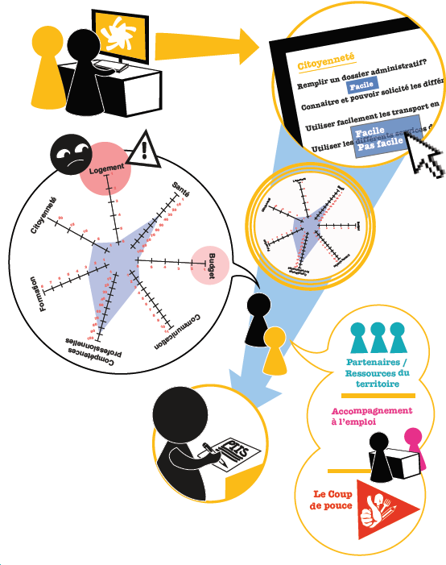
Présentation de la méthodologie PEEPI
Entretien 1 (Etape 1)- Construction de l’étoile

Slide 6
Entretien 1 (Etape 2)- Analyse de la demande, des besoins et des freins
Freins
Demande
Besoin

Slide 7
Règle des POUR
Technique utilisée dans la méthodologie PEEPI pour approfondir et clarifier le besoin.
Nomenclature de l’ETRE
ETRE
STABLE/PROTEGE
PARENT
SALARIE
COMME LES AUTRES
SOI-MEME
UTILE

Slide 8
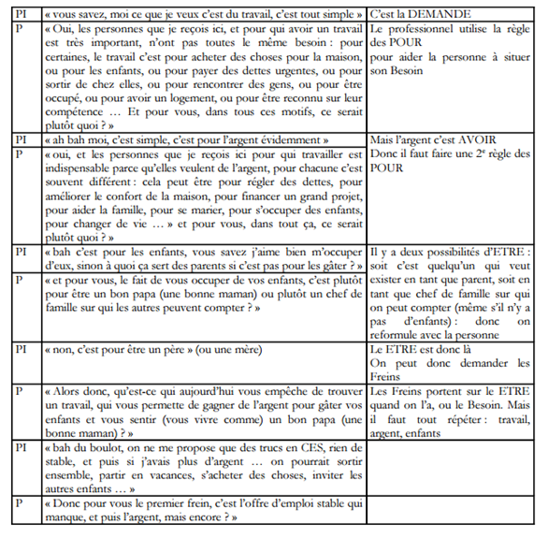

Slide 9
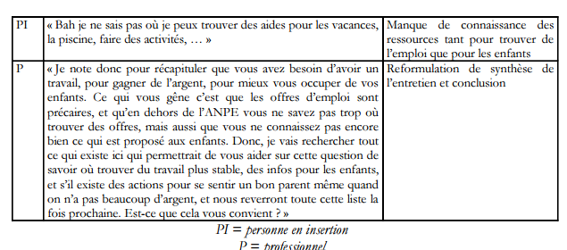

Slide 10
Documents transmis au bénéficiaire après l’entretien 1

Slide 14
Analyses statistiques (chiffres 01/09/15 au 21/06/2016)

Slide 15
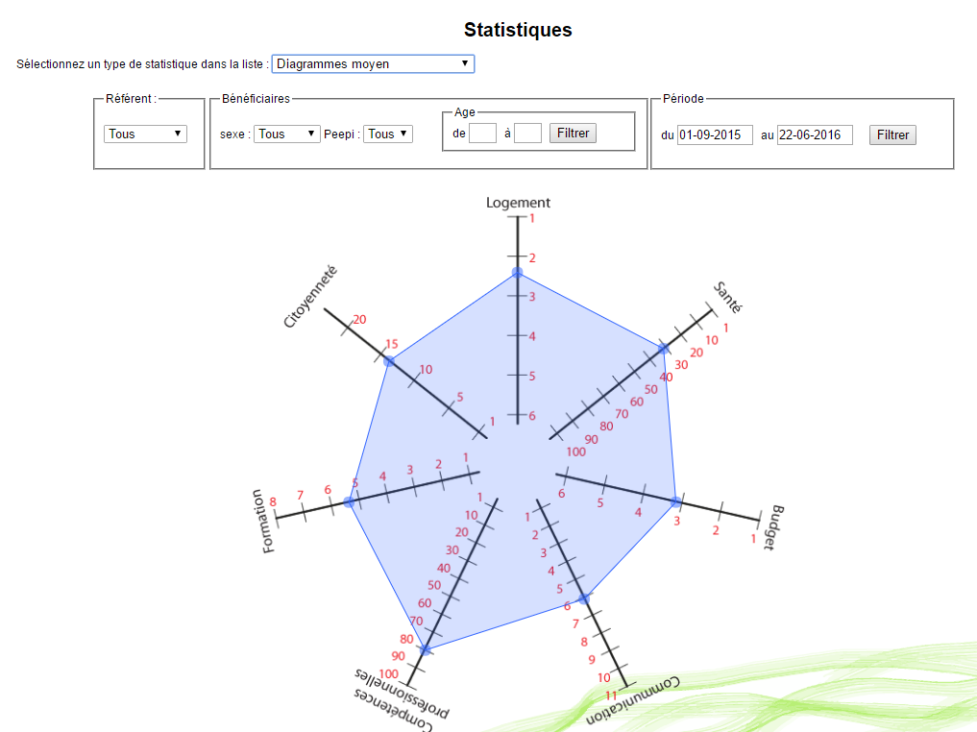

Slide 16
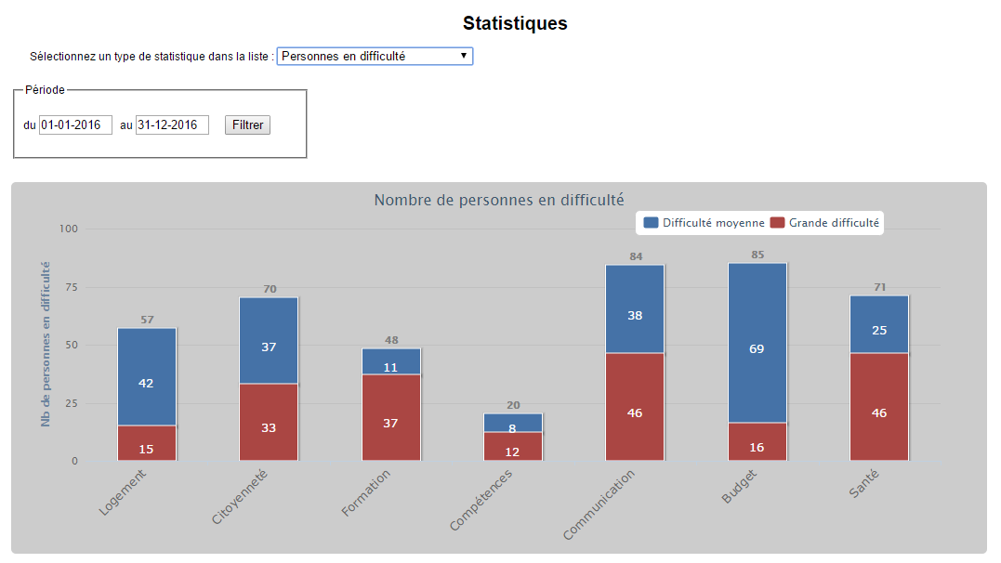

Slide 18
Entretien 2 (Etape1) – Un projet ←→ des actions
Le référent de parcours est un chef d’orchestre

Slide 20
Entretien 2 (Etape 2) – Signature du PIIS
Après chaque entretien PEEPI, un PIIS est élaboré systématiquement (18-25 ans, mais aussi 25 ans et +) à partir des actions choisies.
Le PIIS devient un réel instrument d’accompagnement qui s’appuie sur les aspirations, les besoins (réels et personnalisés) du bénéficiaire et les possibilités du territoire (grâce à la collecte de données réalisée au préalable) comme codifié dans l’article 11 de la loi DIS.
Avec cette méthodologie, on répond à notre mission, codifié à l’article 59 de la Loi organique, qui consiste à mettre en place des méthodes de travail les plus adaptées dans le but de respecter les convictions des bénéficiaires.
Nous ne faisons plus de distinction entre l’insertion professionnelle et l’insertion sociale.

Slide 21
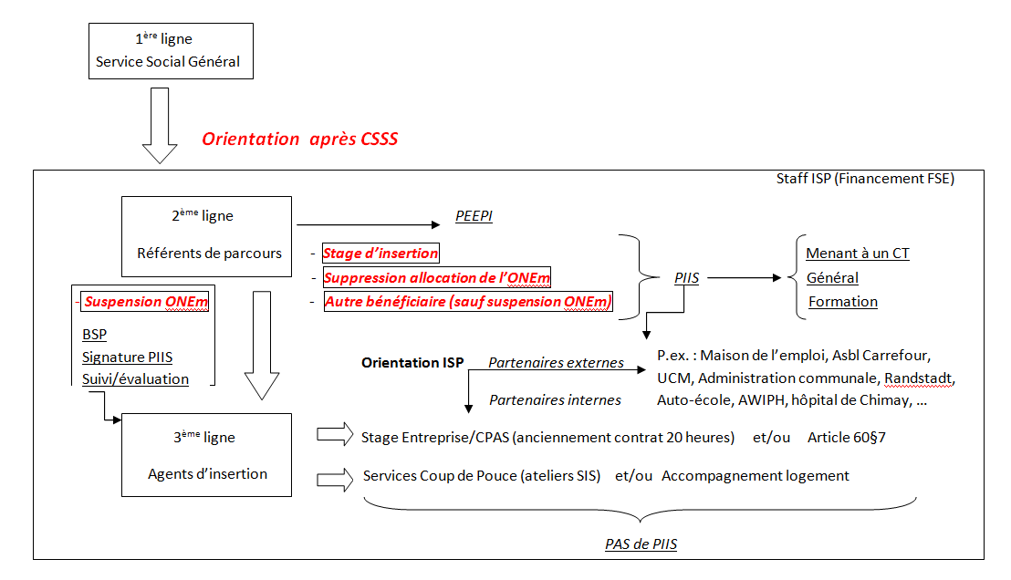
Conclusion

Slide 22
